Slide 1
台南T-Bike使用程度以及範圍規劃
組員：
黃偉傑 S10959023
岳朝泉 S10959016
陳柏舟 S10959036

Slide 2
摘要
南部的大眾運輸系統相較於北部來說較不便利，對於無交通工具之民眾、學生族群或者短距離通勤者來說，他們會選擇使用T-Bike共享單車。但有時在尖峰時期或者熱門站點會產生無車可用的窘境，同時在一些使用率較低的站點會發生有車無人用的情形。因此我們使用台南市交通局所提供的公開資料並結合Tableau繪成圖表讓我們了解各站資料並提供改善方法。

Slide 3
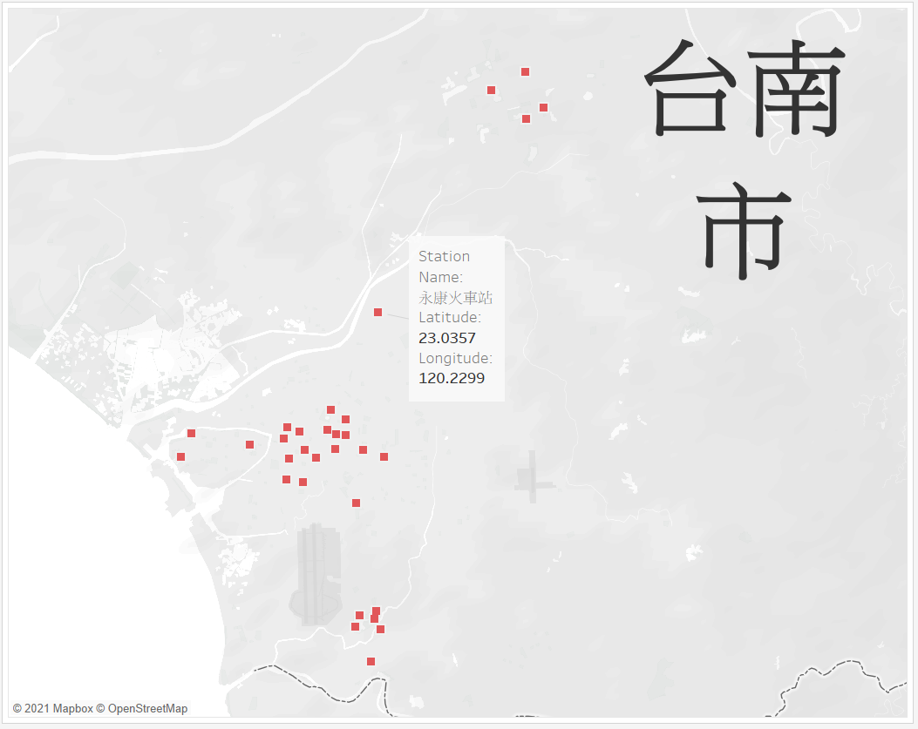
台南T-Bike站點的分布

Slide 4
這張圖可以看到台南T-Bike站點的分布
可以看到在北區和中西區分布較為平均
到了東區南區或是周遭的新市區安南區等基本上都分布非常不均

Slide 5
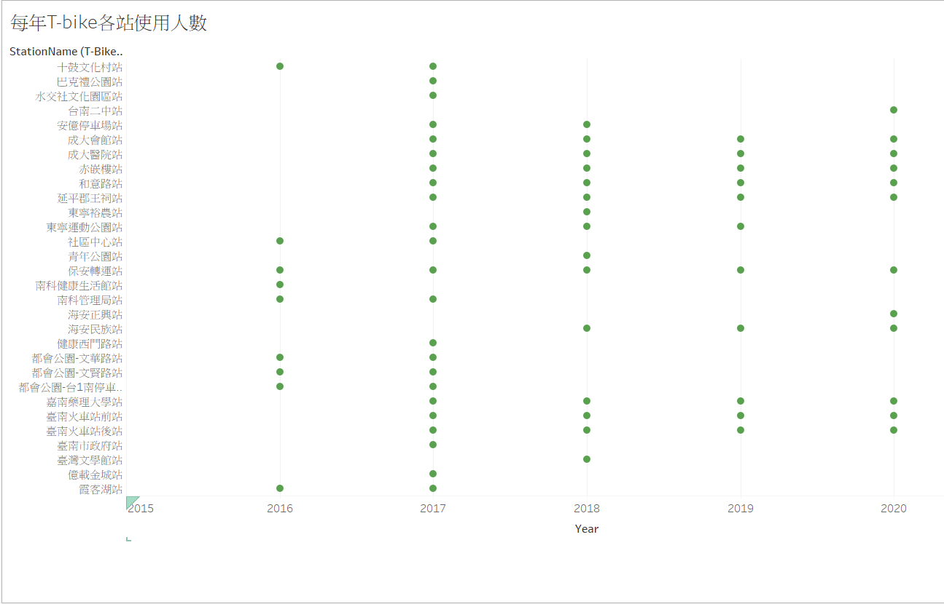
每年T-BIKE各站使用人數

Slide 6
這張圖是利用tableau產生的圖表
Tableau會將所有站別一年的使用量區一個標準
當大於等於這個標準就會在那年上標註一個點
所以該站別如果在那年沒點表示該站點的使用量過低
從這致個徒可以了解到基本上是區內的大部分站點使用度都足夠
不過在一些站別使用度就偏低
像是台灣文學館站或者是億載金城站
這時我們可以去分析為甚麼會造成這樣的結果
去考慮該移除那些站別或者是哪裡需要新增

Slide 7
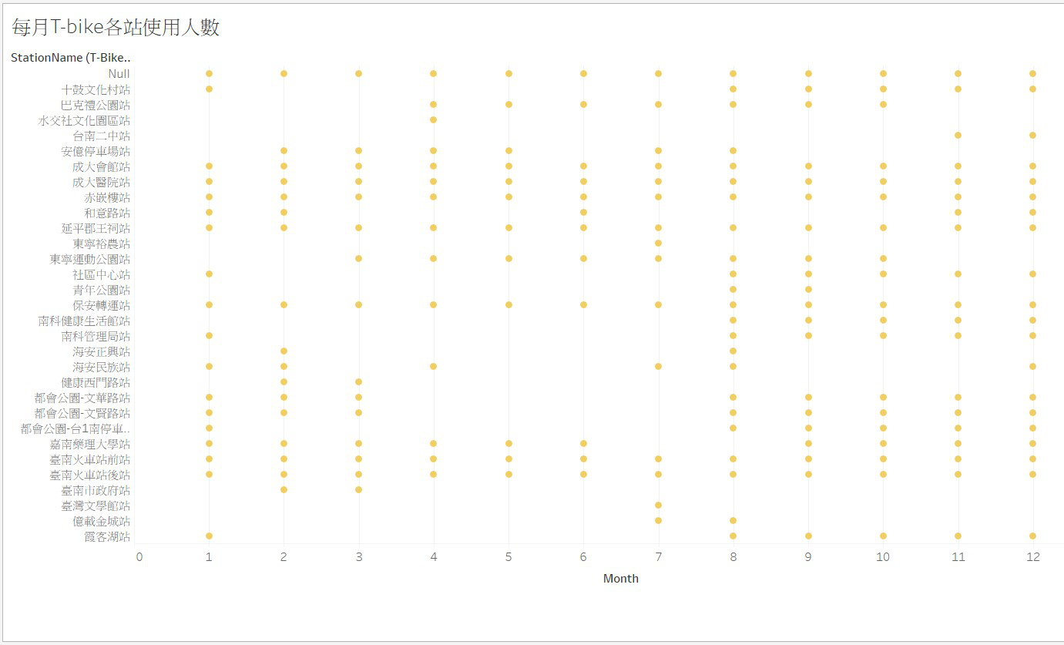
每月T-BIKE各站使用人數

Slide 8
這是每個月臺南T-BIKE的使用率
使用率較高的月份是8月
由此可推斷當時有可能是學生要去上課但是沒有機車的情況
所以T-BIKE的使用率增高

Slide 9
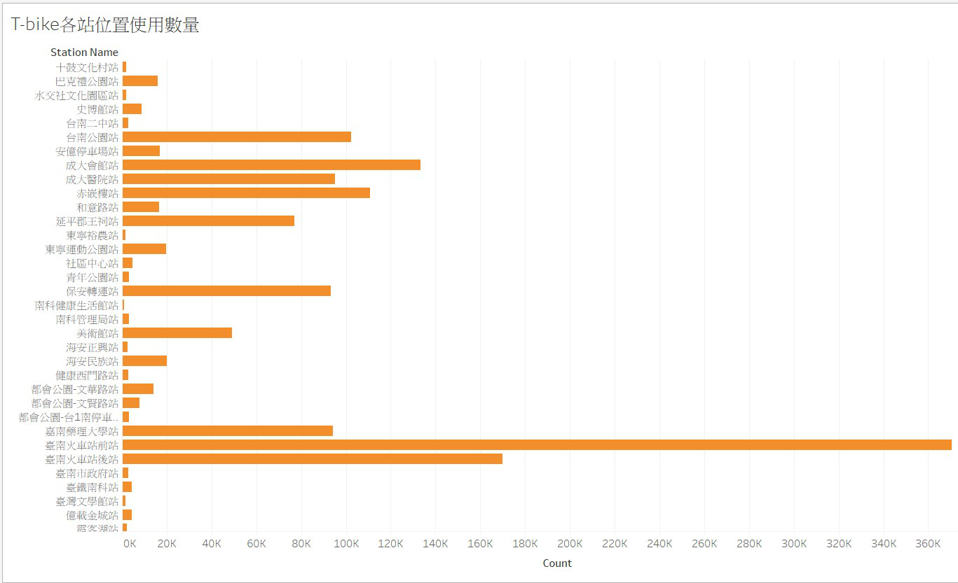
T-BIKE各站位置使用數量

Slide 10
這張圖可以看到火車站前後站的T-BIKE使用率最高 到了其他地方的T-BIKE使用量都沒有這兩個來的多

Slide 11
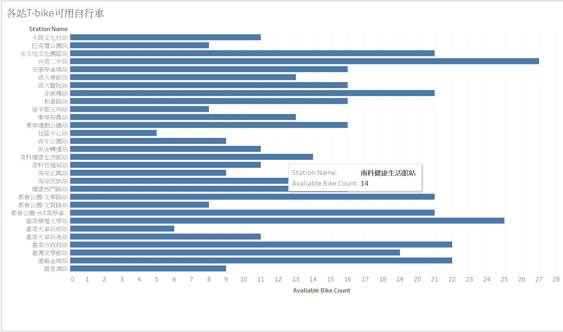
各站可用T-BIKE數量

Slide 12
根據圖可發現
T-BIKE的數量其實是蠻多的
平均一個站有14輛自行車
所以應該再去調動整體自行車的分布
以免造成無車可用的窘境

Slide 13
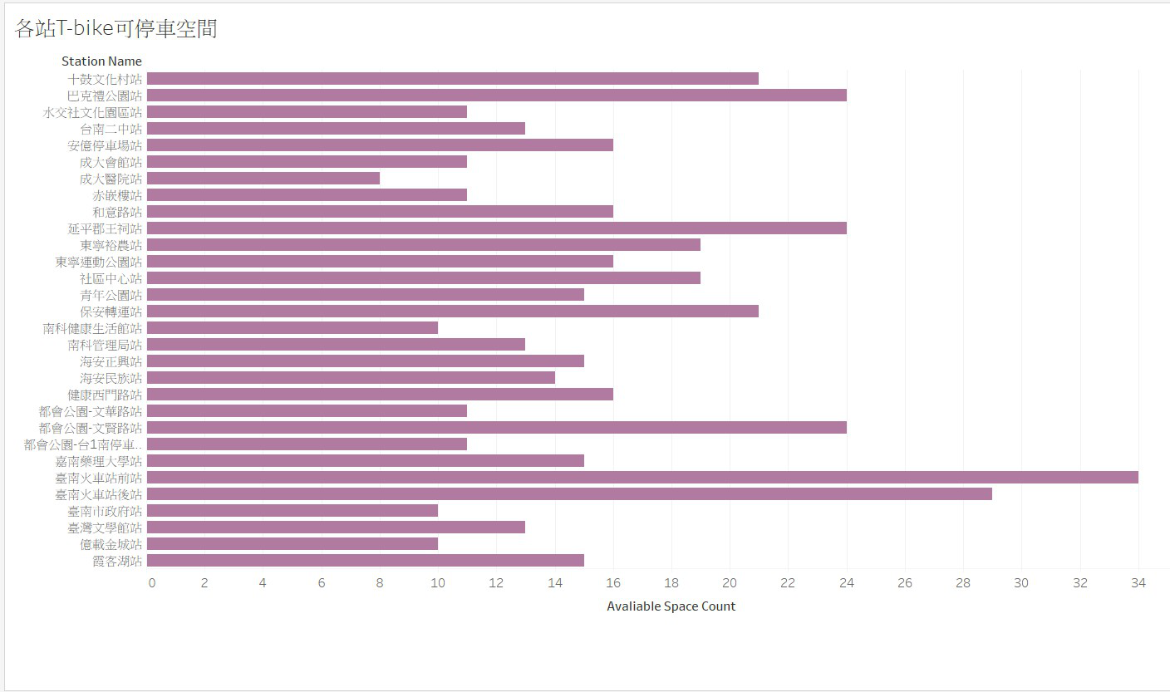
各站T-BIKE可停車空間

Slide 14
這張圖可以看到火車站前後站的T-BIKE使用率最高 到了其他地方的T-BIKE使用量都沒有這兩個來的多
所以停車空間也相對的多

Slide 15
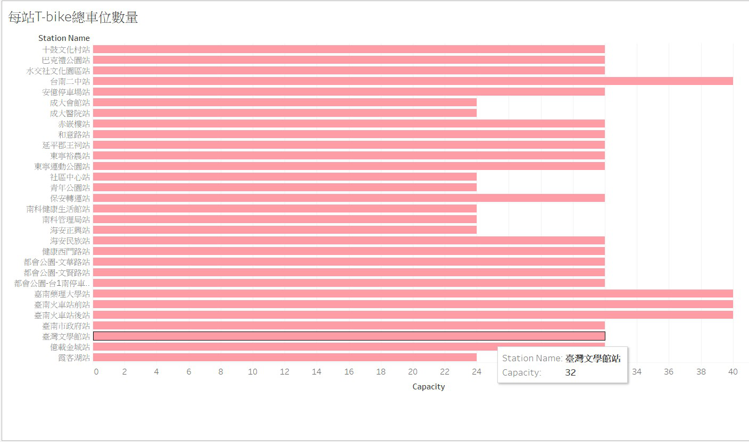
每站T-BIKE縂車位數量

Slide 16
根據圖表表示車位數量很平均
各個T-BIKE站的車位數量基本上一樣
只有個別的比較多或比較少

Slide 17
結論
目前的T-Bike站點還是有很多的問題，不管是每站之間的使用率問題，抑或是每站之間的距離，還有每站的車欄位數量，這些都是目前T-Bike的隱藏性問題。但根據數據分析顯示，問題遠比我們想像得來的複雜。希望透過這次的研究報告，能夠讓讀者一目瞭然T-Bike的窘境，進而透過我們所提供的資料分析，去思考如何才能解決。

Slide 18
謝謝大家

